Slide 1
CHỦ ĐỀ II: CÂY XANH
MÔN ÂM NHẠC LỚP 1
PTNL – TIẾT 5

Slide 2
KHỞI ĐỘNG

Slide 4
Tiết 5
Học hát: Lí cây xanh
Đọc đồng giao theo tiết tấu bài Lý cây xanh

Slide 5
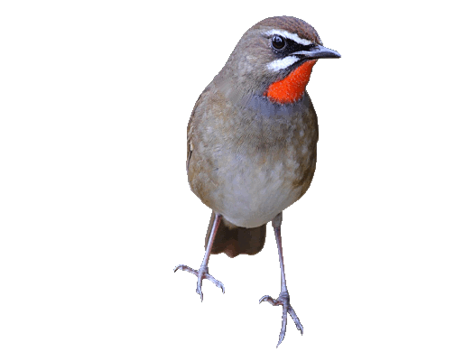
HỌC HÁT BÀI: LÝ CÂY XANH
Dân ca: Nam Bộ
ÂM NHẠC 1

Slide 7
ĐỌC LỜI CA
CÂU 1: Cái cây xanh xanh.
CÂU 2: Thì lá cũng xanh.
CÂU 3: Chim đậu trên cành.
CÂU 4: Chim hót líu lo.
CÂU 5: Líu lo là líu lo.
CÂU 6: Líu lo là líu lo.

Slide 9
Câu 1:Cái cây xanh xanh thì lá cũng xanh.

Slide 10
CÂU 2
Chim đậu trên cành. Chim hót líu lo.

Slide 11
CÂU 1+2
Cái cây xanh xanh. Thì lá cũng xanh. Chim đậu trên cành. Chim hót líu lo.

Slide 12
CÂU 3
Líu lo là líu lo.

Slide 13
CÂU 4 (giống câu 3)
Líu lo là líu lo

Slide 14
CÂU 3+4
Líu lo là líu lo.
Líu lo là líu lo.

Slide 19
Học hát: Lí cây xanh
Đọc đồng giao theo tiết tấu bài Lý cây xanh

Slide 21
Tiết 5
Học hát: Lí cây xanh
Đọc đồng giao theo tiết tấu bài Lý cây xanh

